Slide 1
システム開発
演習概要
要件定義～設計～開発～テスト

Slide 2
開発演習概略

Slide 3
全体の流れ
全体の流れ
  4名で1つのプロジェクトチームを構成。
  それぞれのプロジェクトチームは、独立した情報サービス会社とする。
  顧客から受注したシステム（以下、「課題システム」という）を開発。
  実習において学習者は、プロジェクトチーム単位で以下の作業を行います。
プロジェクト計画
  課題システムの開発を行うために、プロジェクトチームを作ります。
  プロジェクトチームでは、与えられた要件を基に具体的なシステム開発の計画を立案します。
システム開発、プロジェクト管理
  システム開発作業を行います。
  実施するシステム開発工程は、要求定義、分析・設計、実装（プログラミング）、結合テスト、システムテストです。
  プロジェクト管理をしっかり行い、プロジェクトの目標を達成してください。

Slide 4
作成するべき成果物
プロジェクト管理用ドキュメント
１ プロジェクト体制図・目標
システム開発用ドキュメント
要求定義工程 ・ 外部設計
１ ユースケースモデル ／ ２ 画面遷移図 ３ 画面レイアウト設計書 ４ 用語辞書
分析・設計工程 ・ 内部設計
１ クラス図 ２ DBスキーマ設計書
テスト工程
１ 結合テスト管理表 ２ 結合テスト仕様書兼成績書
その他ドキュメント
１ システム研修成果物一覧表 ２ 工程成果物表紙
３ 新入社員研修成果プレゼン資料

Slide 5
運営方法
開発期間
  納期厳守（死守） ・・ 残業無しで
報告について
  毎朝 プロジェクトミーティング
    振返り、本日の作業、分担、タイム管理方法、
  プロジェクミーティング後報告
    進捗状況、問題点、対策、その他必要様に応じて、報告・相談
  フェーズごとに作成資料のレビュー実施
その他
  外部設計終了フェーズまでは、一律運営とする。ただし、成果物作成はチーム別でよい。

Slide 6
プロジェクト発足にあたり
プロジェクトの名前（チーム名も）・体制・目標の決定
  チーム合意が必要
体制の概要
  プロジェクトリーダー、テクニカルリーダー
  DBリーダー、ドキュメントリーダー、
  テストリーダー
  （詳細な役割分担は、実習ガイド参照）

Slide 7
プロジェクト運営
相互コミュニケーションを必須とする。
成果物・方針・その他すべてをチーム内で合意形成すること。
相互協力し、定められた期間内で目標達成すること。

Slide 8
ドキュメント管理
情報一元管理を行う。
ドキュメントのバージョン管理、ソースコードのバージョン管理を行う。
追加：
  バックアップ取得方法を決めておく。
  上書きしない運営体制を考える。
  公開サーバーに最新のドキュメントを置く。

Slide 9
開発演習１
プロジェクト計画の作成

Slide 10
各チームでの作業
要求事項を読み込んで理解する
  できればビジネス上の目標なども推測する（何のため、誰のためのシステムなのか）
プロジェクト体制を決める。
  プロジェクト体制図を作成する
  スケジュール表を作成する。
    最初は、フェーズ別の概略でよい
    開発工数をなるべくきちんと見積もる
  余力があれば
    データ量を見積もる（データ件数でもよい）
    非機能要件を考える

Slide 11
開発演習２
ユースケース（概略）の作成

Slide 12
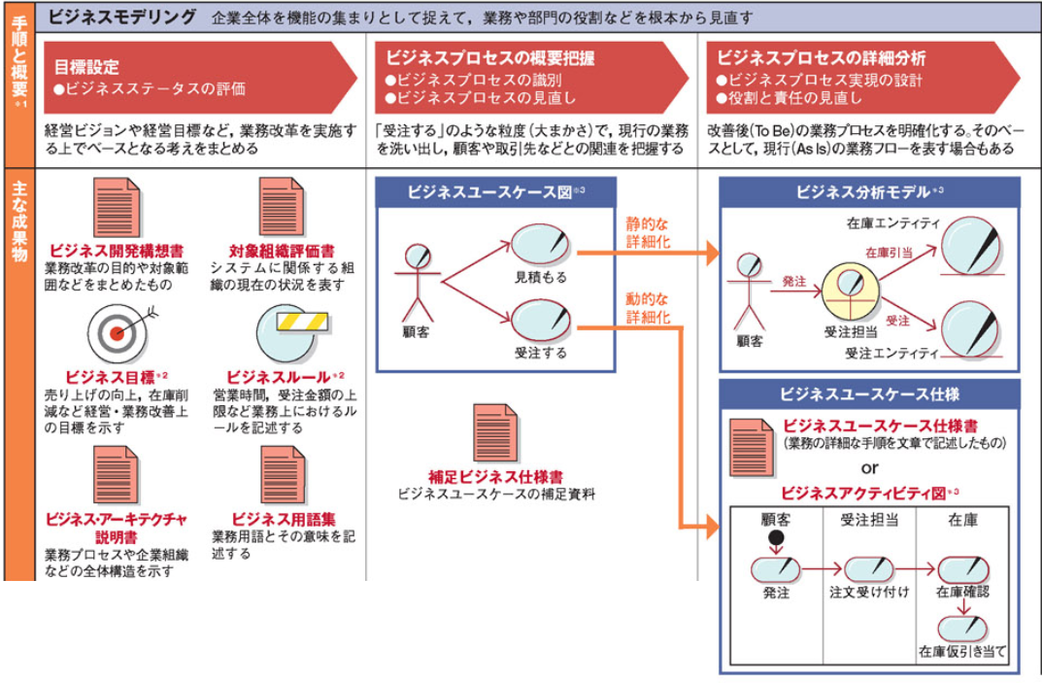
RUP（Rational Unified Process）１
http://itpro.nikkeibp.co.jp/article/lecture/20070124/259501/?ST=print

Slide 13
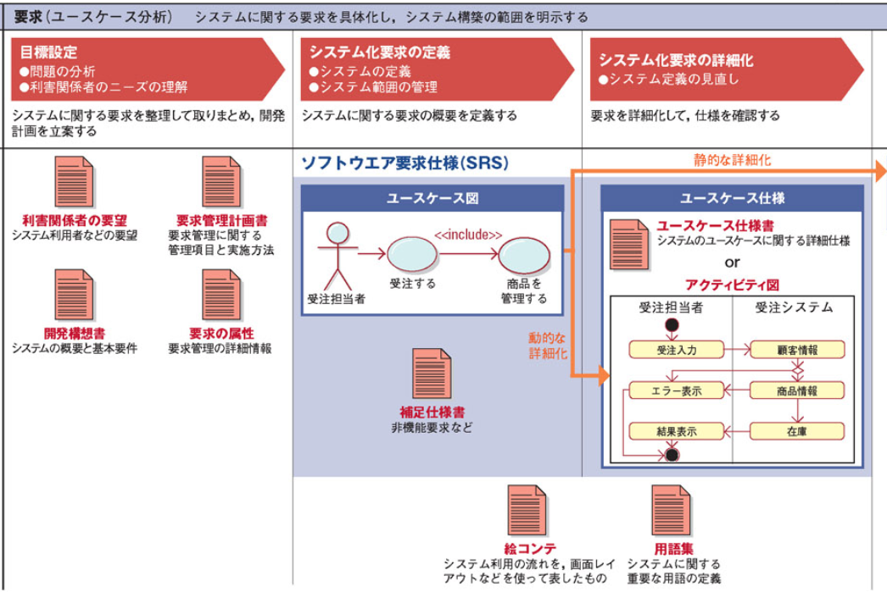
RUP（Rational Unified Process）２
http://itpro.nikkeibp.co.jp/article/lecture/20070124/259501/?ST=print

Slide 14
ユースケース概略
利用者から見たシステムの振る舞い。
アクタ（棒人間）
システムのユーザーやシステムと情報のやり取りをする外部システム
ユースケース
アクターと関係付けられるシステムの機能を表す
座席予約システム
ユースケース
空席確認
利用者
アクタ
座席予約
予約取消

Slide 15
ユースケースの作成
ユースケースは機能の「粒度」をそろえる。
全体概略ユースケース ＞ 機能別ユースケース
ユースケースごとに、ユースケース記述を記載する。
  【基本コース】という正常系のシナリオ
  【代替コース】という異常系・分岐系のシナリオ。

Slide 16
ユースケース サンプル１
利用者登録
する
商品を探す
見る
消費者
商品をカートに
入れる
注文
決済する
決済サービス
業者
送付先を
指定する

Slide 17
ユースケース サンプル２
注文をチェック
する
出荷を指示する
商品管理
物流業者
商品を登録・
削除する
顧客情報を
管理する
営業担当
経理システムに
接続する
システム担当
経理システム

Slide 18
ユースケース記述 （１）
ユースケース 番号 | 9999_01
ユースケース名 | お客様の商品検索
関係者／アクター | 一般消費者（お客様）
実行のきっかけ | お客様が商品を探そうとする
事前条件 | お客様はショップシステムにログインしている
成功時状態 | お客様が望む商品の一覧表が表示されている
失敗時保証状態 | エラー画面が表示され、トップページに戻る

Slide 19
ユースケース記述 （２）
メインケース
1 | お客様は商品検索のボックスに、キーワードを入力し、検索ボタンを押す。
2 | ショップシステムは、キーワードを含む商品をデータベースから検索する。
3 | ショップシステムは、検索した結果を整形してお客様に表示する。
4 | お客様は検索結果からより詳しく見たい商品をクリックする。
5 | ショップシステムは、詳細の情報をデータベースから取得して表示する。

Slide 20
ユースケース記述 （３）
代替ケース
3a | 検索結果が空の場合には、「お望みの商品は取り扱いがございません」と表示する。
4a1 | お客様は、欲しい商品の「ショッピングカートに入れる」をクリックする。
4a2 | システムはクリックされた商品をお客様のショッピングカートに登録し、検索結果に戻る。
6a1 | お客様は、検索結果に戻る。

Slide 21
ユースケースの作成方法
アクターの識別
  エンドユーザーや保守担当者，他システムなどシステムとかかわる外部の存在
ユースケースの識別
  機能概略一覧 ＞ 機能詳細一覧を考える
ユースケース図の作成
  概略ユースケース ＞ 詳細ユースケース
  詳細ユースケースは画面に対応する
ユースケース（記述）仕様書を作成
  内部設計時に変更・追加もあり

Slide 22
ユースケース 関連情報
ユースケースIDの管理方法を考える
  コード化規則を先に作る
  追加、変更、削除に対応できるコード化を考える （機能別の識別子など）
  基本系列、代替系列はすべて記載する。
  例外系列は、チーム内進捗で考える
    最低限のエラー処理は何か、最適な範囲とはを考える。

Slide 23
開発演習３
画面遷移／画面イメージの作成

Slide 24
画面遷移図
機能別の画面遷移図を作成する
  ユースケース詳細と対応する
  ユースケースIDは必ず記載する
  抜け漏れが無いように必ず複数人でチェックする。

Slide 25
画面設計
ユーザビリティを考える
チームの独自デザインを取り入れる
  見出しCSSなどの活用
メニューの有効活用
  機能一覧 や サブメニュー化なども検討
管理方法を考える
  画面IDのコード化ルールを考える。
作成方法を考える
  テキストエリア、チェックボックス、ラジオボタンの明確化やメッセージ表示など。

